Slide 1
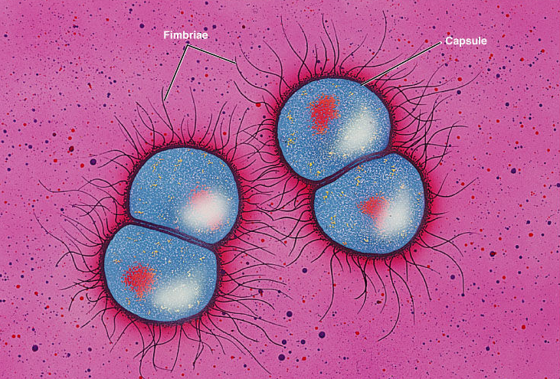
G- koky praktikum č. 6
Lékařská mikrobiologie – cvičení
Mikrobiologický ústav LF MU
http://leganerd.com

Slide 2
Obsah cvičení
G- koky a ostatní G- tyčinky
Charakteristika, význam, léčba
Diagnostika

Slide 3
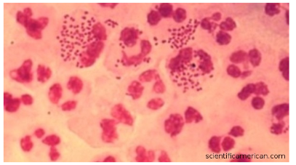
G- koky – rod Neisseria (1)
Kultivačně náročné G- koky až kokotyčky:
Ústní neisserie: běžný krevní agar
Meningokok: obohacený krevní agar
Gonokok: čokoládový agar
Často se vyskytují jako diplokoky.
Kataláza i oxidáza pozitivní.
Aerobní / mikroaerofilní. Některé druhy mohou vyžadovat zvýšenou tenzi CO₂.

Slide 4
G- koky – rod Neisseria (2)
Neisseria gonorrhoeae (gonokok):
Původce kapavky – klinické projevy: zánět uretry a u žen také zánět cervixu, výskyt také ve faryngu a rektu. U žen se nejedná o zánět pochvy → na test na kapavku se neprovádí výtěr z pochvy!
Onemocnění nezanechává trvalou imunitu → není možné očkování.
Kredeizace = prevenze novorozenecké keratokonjunktivitidy (Septonex, dříve AgNO₃).

Slide 5
G- koky – rod Neisseria (3)
Neisseria meningitidis (meningokok):
Způsobuje meningitidy, ale také sepse – vždy se jedná o klonální kmeny. Míra virulence souvisí s proteinovými antigeny. Polysacharidové antigeny určují především to, zdali lze infekci kmenem předejít očkováním.
Meningitidy málo časté, ale vysoce letální s velmi rychlým průběhem z plného zdraví chřipkovité příznaky, vyrážka, petechie, meningeální příznaky, sepse)
Přenos: těsný kontakt. Vzniku infekce napomáhá narušená sliznice, oslabený organismus.
U nás vzácný výskyt ve srovnání s hlavně středoafrickými zeměmi.

Slide 6
G- koky – rod Neisseria (4)
Léčba meningitidy:
Zajištění základních životních funkcí – hlídání krvácení a acidobazické rovnováhy.
Okamžité podání ATB – lék volby = klasický penicilin.
Další ATB: cefalosporiny 3.generace (ceftriaxon – dobrý průnik do likvoru).
Očkování:
Nízká incidence v Evropě – neočkuje se celá populace, ale pouze rizikové skupiny.
Problém: seroskupina B → slabá Ag determinanta. Dnes existuje univerzální vakcína, ale s nejistou účinností.
Vakcíny: staré polysacharidové chrání hůře než nové konjugované. Rozdíly také v seroskupinách (samotně C, A + C nebo tetravakcína A + C + W135 + Y). V Česku nejběžněji B a C.

Slide 7
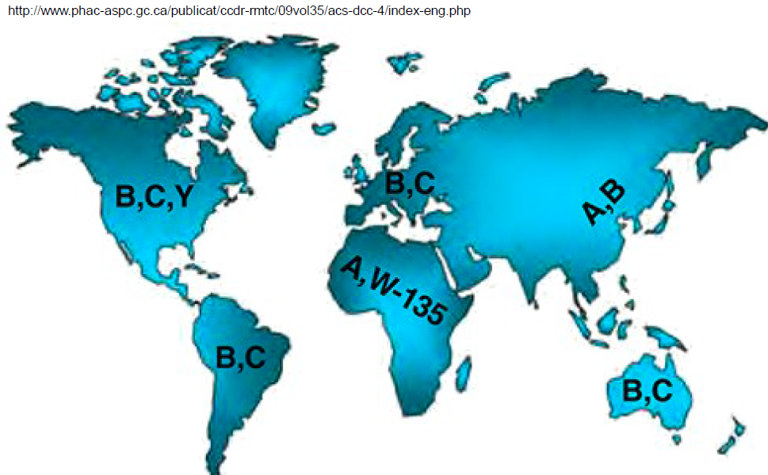
Různé serotypy rodu Neisseria

Slide 8
G- koky – rod Neisseria (5)
Ústní neisserie:
Běžná mikroflóra dutiny ústní a faryngu.
Obyčejně nepatogenní, při poruše imutiny endokarditidy, meningitidy.
Koky, kokobacily, méně často ve formě diplokoků.
Růst možný na neobohaceném krevním agaru.

Slide 9
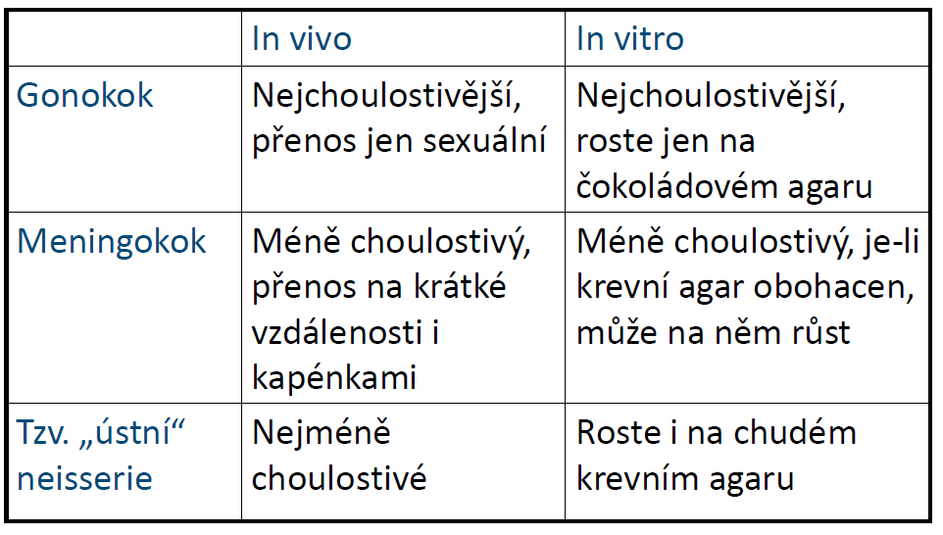
Srovnání zástupců rodu Neisseria

Slide 10
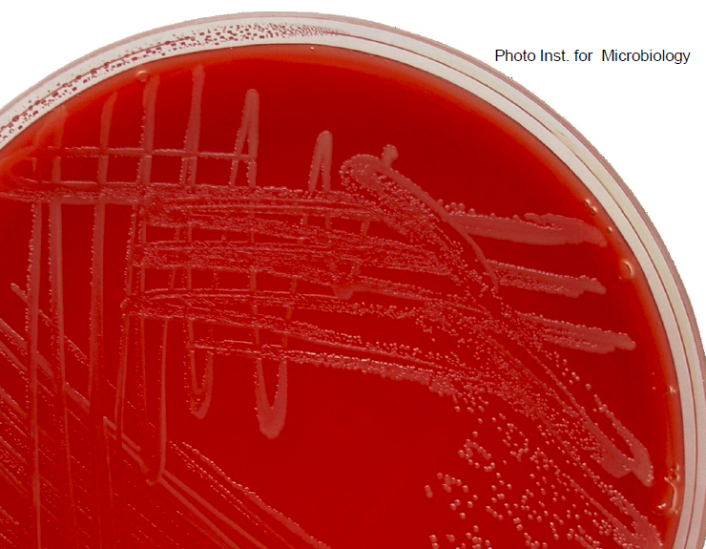
G- koky – rod Moraxella
Moraxella (podrod Branhamella) catarrhalis:
Přítomna i u zdravých osob ve faryngu.
Jako čistá kultura způsobuje sinusitidy, otitis media, faryngitidy a podobně.
Moraxella catarrhalis
Kataláza, oxidáza
INAC pozitivní

Slide 11
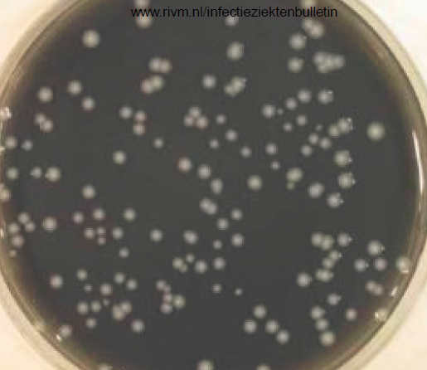
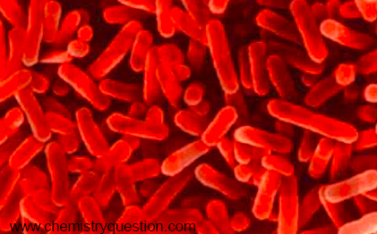
Další G- tyčinky – Legionella pneumophila
Legionella pneumophila způsobuje legionářskou nemoc (těžší varianta) nebo Pontiackou horečku (lehčí varianta nepostihující plíce).
Rezervoár: vodovody, klimatizace, atd.

Slide 12
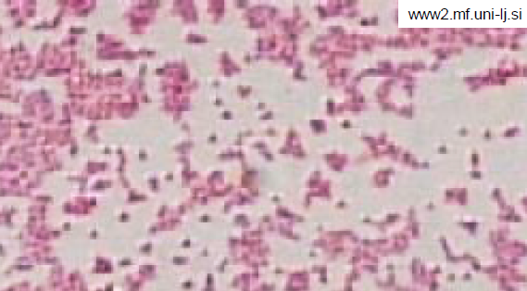
Další G- tyčinky – rod Bordetella
B. pertussis a B. parapertussis: původci černého kašle – velice vzácný díky očkování. Jako odběrový materiál se používá pernasální výtěr (=odběr z nosohltanu bez dotyku okolních sliznic).
B. bronchiseptica: původce různých patologických stavů člověka a zvířat.

Slide 13
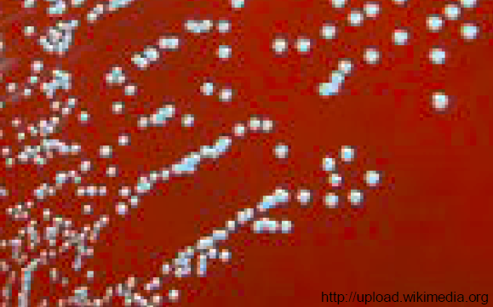
Další G- tyčinky – rod Brucella
Klasický původce zoonóz.
Brucella abortus: kraví patogen. Napadá hovězí placenty, způsobujíc zmetání (potraty) skotu. U lidí způsobuje Bangovu nemoc (vstupem je poraněná kůže, horečka, orgánová postižení atd.)
Brucella suis: prasata
Brucella melitensis: ovce
Brucella canis: psi

Slide 14
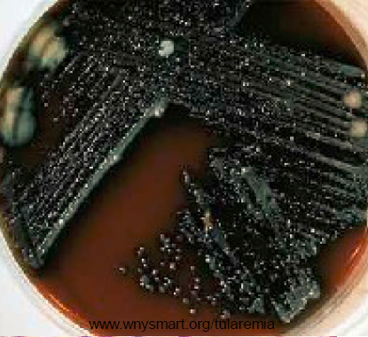
Další G- tyčinky – rod Francisella
Nejdůležitějším druhem je Francisella tularensis:
Tularémie = zaječí mor. Ohrožené skupiny: myslivci, kuchaři pracující se zvěřinou.
Napadá rány, ale je možné ji tak vdechnout → zápaly plic.

Slide 15
Diagnostika G- koků (1)
Neisseria gonorrhoeae: zásadní je správný odběr. Velice citlivý patogen, který často nepřežije převoz → doporučování je poslat také nátěr na sklíčko z cervixu a urethry (avšak ne z rekta a faryngu)
Komplexní vyšetření na kapavku tedy zahrnuje:
výtěr z urethry na Amiesovu půdu + nátěr
výtěr z cervixu (ženy) na Amiesovu půdu + nátěr
výtěr z rekta na Amiesovu půdu (bez nátěru)
výtěr z faryngu na Amiesovu půdu (bez nátěru)

Slide 16
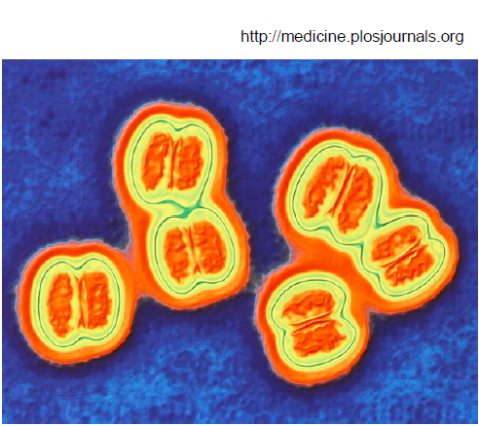
Diagnostika G- koků (2)
Neisseria meningitidis – purulentní meningitida:
Odběr mozkomíšního moku – vyšetření biochemicky, cytologicky, mikrobiologicky.
Při odběru: likvor je zkalený, vytéká pod tlakem.
V laboratoři: mikroskopie (G- diplokoky tvaru kávového zrna, často intrecelulárně lokalizované), přímý průkaz antigenu
Nejdůležitější je okamžité zahájení léčby!

Slide 17
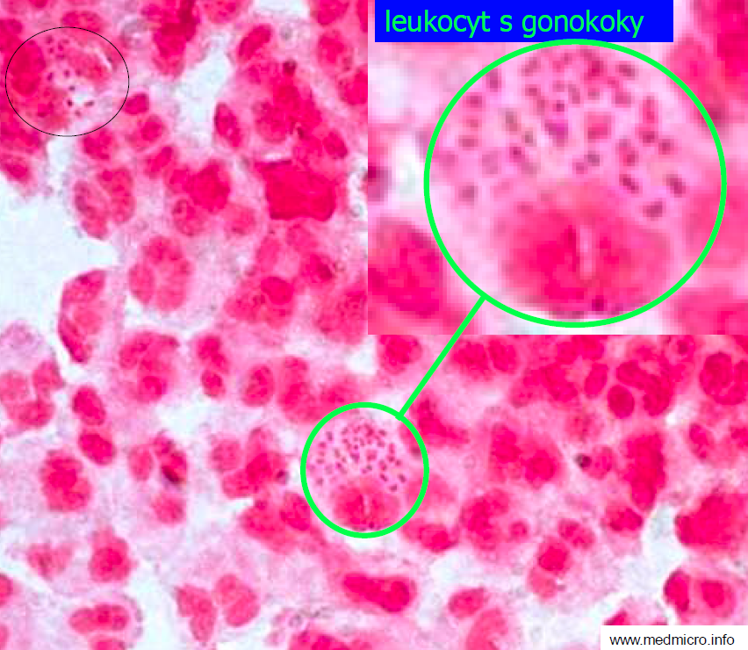
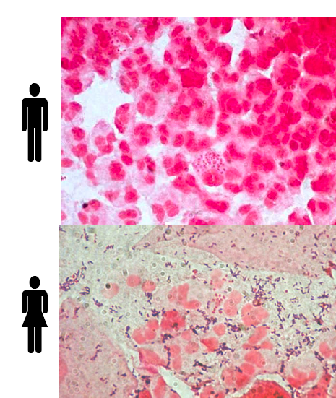
Nátěry kapavky

Slide 18
Diagnostika G- koků (3)
Neisserie a moraxelly:
Kultivace: drobné, bezbarvé nebo nažloutlé (podle druhu) kolonie, rostoucí (podle druhu) na krevním či čokoládovém agaru.
Gonokoky: rostou jen na čokoládovém agaru
Meningokoky: rostou na bohatších krevních, ale samozřejmě i na čokoládových agarech
Ústní neisserie a M.catarrhalis rostou na chudém i bohatém krevním agaru i na čokoládovém agaru
Krevní agar či čokoládový agar je nezbytný i pro difusní diskový test.

Slide 19
Diagnostika G- koků (4)
Neisserie a moraxelly:
Biochemie: kataláza pozitivní, oxidáza pozitivní (Moraxella může mít opožděnou reakci); Moraxella catarrhalis pozitivní ve specifickém testu, zvaném INAC (indoxylacetátový test).
Pozn. U INAC testu se postupuje jako u oxidázy, ale proužek je nutno zvlhčit a je nutno pět minut počkat. Zbarvení je modrozelené.
Antigenní analýza: zpravidla prováděná jako latexová aglutinace, velmi důležitá u meningokoků k určení seroskupiny.

Slide 20
Druhové určen neisserií
Biochemické testy: zpravidla NEISSERIAtest, v jiných zemích jiné testy.
Poměrně malá biochemická aktivita: gonokok štěpí jen glukózu, meningokok jen glukózu a maltózu.

Slide 21
Diferenciální diagnostika: neisserie a moraxelly (1)
Gramovo barvení: G- (diplo)koky
Oxidáza (pozitivní) rozlišuje některé jiné G- koky (např. acinetobaktery ze skupiny G- nefermentujících bakterií jsou také kokoidní)
Růst na různých půdách rozliší
gonokoky (rostou jen na čokoládovém agaru),
meningokoky (rostou na bohatších krevních, ale samozřejmě i na čokoládových agarech)
ústní neisserie (rostou na chudém i bohatém krevním agaru i na čokoládovém agaru)
M. catarrhalis (růst jako u ústních neisserií)

Slide 22
Diferenciální diagnostika: neisserie a moraxelly (2)
INAC test (proužkový test podobný oxidázovému) – pozitivní u Moraxella catarrhalis.
Komplexní biochemický test (NEISSERIAtest) se používá hlavně k vzájemnému rozlišení ústních neisserií.
Antigenní analýza (určení seroskupiny meningokoků u invazivních infekcí).

Slide 23
Diagnostika jiných G- tyčinek
Mikroskopie: G- tyčinky, často krátké
Kultivace: zpravidla speciální půdy (BG = Bordet Gengouva pro bordetely, BCYE pro legionely atd.)
Biochemická identifikace: některé znaky mohou být využity
Antigenní analýza: někdy užitečná
Nepřímé metody se využívají, nejčastěji u tularémie
Diferenciální diagnostika tu neprobíhá algoritmicky.
Zpravidla jsou vzorky zasílány na vyšetření přímo s podezřením na legionelózu, dávivý kašel, Bangovu chorobu apod.

Slide 24
Speciální očkování bordetel

Slide 25
BCYE půda pro legionely

Slide 26
Úkol č. 1 – Mikroskopie
1a) Mikroskopujte uretrální nátěr kapavky, vše zakreslete (diplokoky, leukocyty).
1b) 4 kmeny G- koky, jeden G+.
Obarvěte podle Grama 12 podezřelých kmenů (pro zopakování: natřít → nechat uschnout → fixovat plamenem → poté barvit: Gram 30 s → Lugol 20-30 s → opláchnout vodou → alkohol 15-20 s → opláchnout vodou → safranin 60 → opláchnout vodou → osušit filtračním papírem (nedrhnout buničinou ani ničím jiným!) → imerzní objektiv - olej)

Slide 27
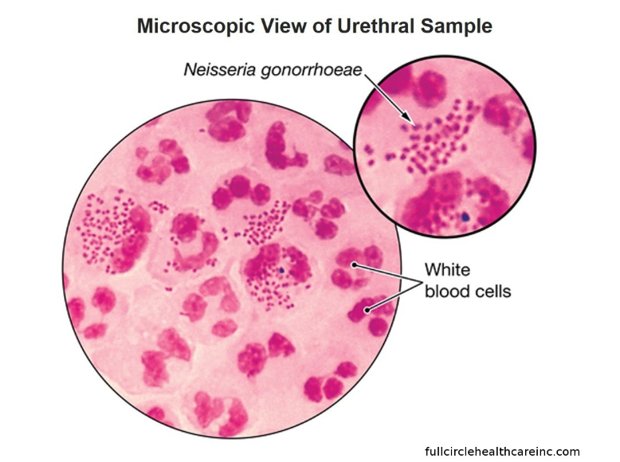
Intracelulární uložení gonokoků

Slide 28
Úkol č. 2 – Kultivace na agarových půdách
Popište nárůst kolonií na KA, ty které zde nerostou popište na čoko agaru (jeden kmen).
Neobohacený KA: ústní neisserie, moraxelly
Obohacený KA: ústní neisserie, moraxelly, meningokok
Čoko agar: ústní neisserie, moraxelly, meningokok, gonokok

Slide 29
Úkol č. 3 – Základní biochemické testy
Pouze demonstračně na bočním stole!!!
3a) Oxidázový test k odlišení neisserií a moraxel od případných jiných G- koků.
3b) Indoxylacetátový test k odlišení Moraxella catarrhalis
od neisserií.

Slide 30
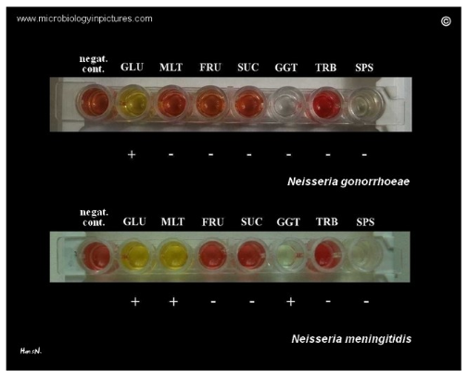
Úkol č. 4 – Určení G– glukózu nefermentujících bakterií a G– koků (2)
NEISSERIAtest:
Jeden řádek – 1. jamka = negativní kontrola. Test začíná od 2. jamky!!!
Nutno zakápnout Lugolovým roztokem před provedením odečtu (nemusíte dělat).
Gonokok štěpí glukózu
Meningokok štěpí maltózu
a glukózu

Slide 31
Úkol č. 5 – Testy citlivosti patogenů na antibiotika
Odečtěte difúzní diskové testy pro gonokoka a meningokoka.
Test pro Moraxellu se vzhledem k hraničním citlivostem neprovádí.

Slide 32
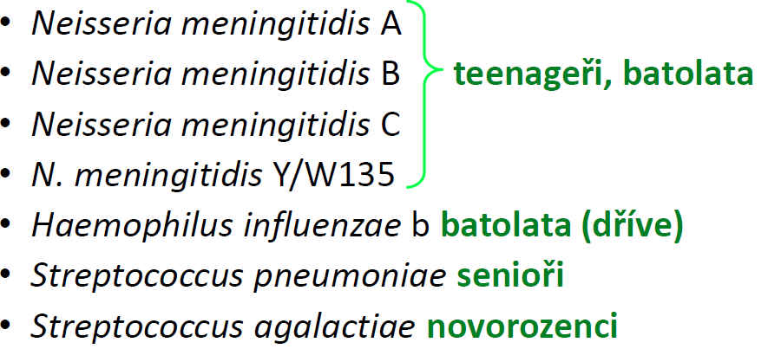
Úkol č. 6 – Přímý průkaz Ag původců meningitid v mozkomíšním moku
6a) Demonstrace soupravy k latexové aglutinaci
6b) Videoklip

Slide 33
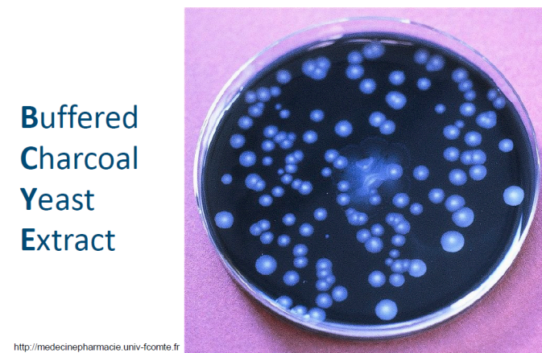
Úkol č. 7 – Diagnostika bordetel, brucel, legionel a francisel (1)
7a: Kultivační diagnostika bordetel: BG = Bordet Gengouva
7b: Demonstrace kultivační
půdy na legionely: BCYE

Slide 34
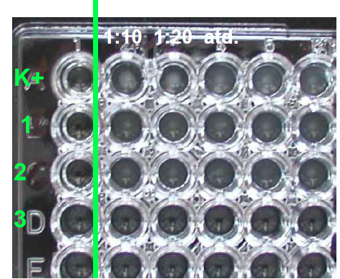
Úkol č. 7 – Diagnostika bordetel, brucel, legionel a francisel (2)
7c: Průkaz protilátek proti
tularémii: odečte se titr
s nejvyšší pozitivní reakcí. Zde
jakýkoliv titr = pozitivní
reakce!

Slide 35
Úkol č. 7 – Diagnostika bordetel, brucel, legionel a francisel (3)
7d: Diagnostika protilátek proti brucelóze:
Akutní infekce: velké množství protilátek, převážně třídy IgM, případně IgM i IgG.
Pacient po prodělané infekci: malé množství protilátek, pouze IgG (imunologická paměť).
Chronická infekce: různé možnosti podle aktivity infekce, mikrobiálního druhu apod.

Slide 36
Po tomto cvičení byste měli znát:
G- koky: neisserie, moraxelly, brucelly, legionelly, franciselly – nejvýznamnější zástupci, jejich diagnostika a léčba. Rozdíly v použitých kultivačních půdách!

